Slide 1
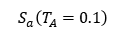
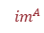
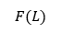
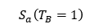


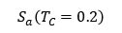

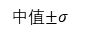
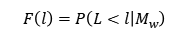

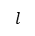
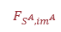
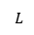
任意地震动强度${im}^{A}$下的抗震性能概率分布
$$F_{S^{A},{im}^{A}}$$
$${EDP}^{A}$$
$$S_{a}\left(T_{C}=0.2\right)$$
$${im}^{A}$$
任意震级下$M_{w}$的建筑群合计地震损失累积分布函数
地震动强度相关性
$$F(L)$$
$$S_{a}\left(T_{B}=1\right)$$
中值
相关性
$${EDP}^{A}$$
中值$±σ$
$$F\left(l\right)=P\left(L<l | M_{w}\right)$$
$$S_{a}\left(T_{A}=0.1\right)$$
各地震波
$$l$$
$$L$$
层间位移角
震源
建筑A的地震损失模拟
C
A
C
抗震性能空间相关性
A
B
B
建筑B的地震损失模拟
建筑群合计损失概率分布
地震动强度随机场模拟
相关性
建筑C的地震损失模拟

Slide 2

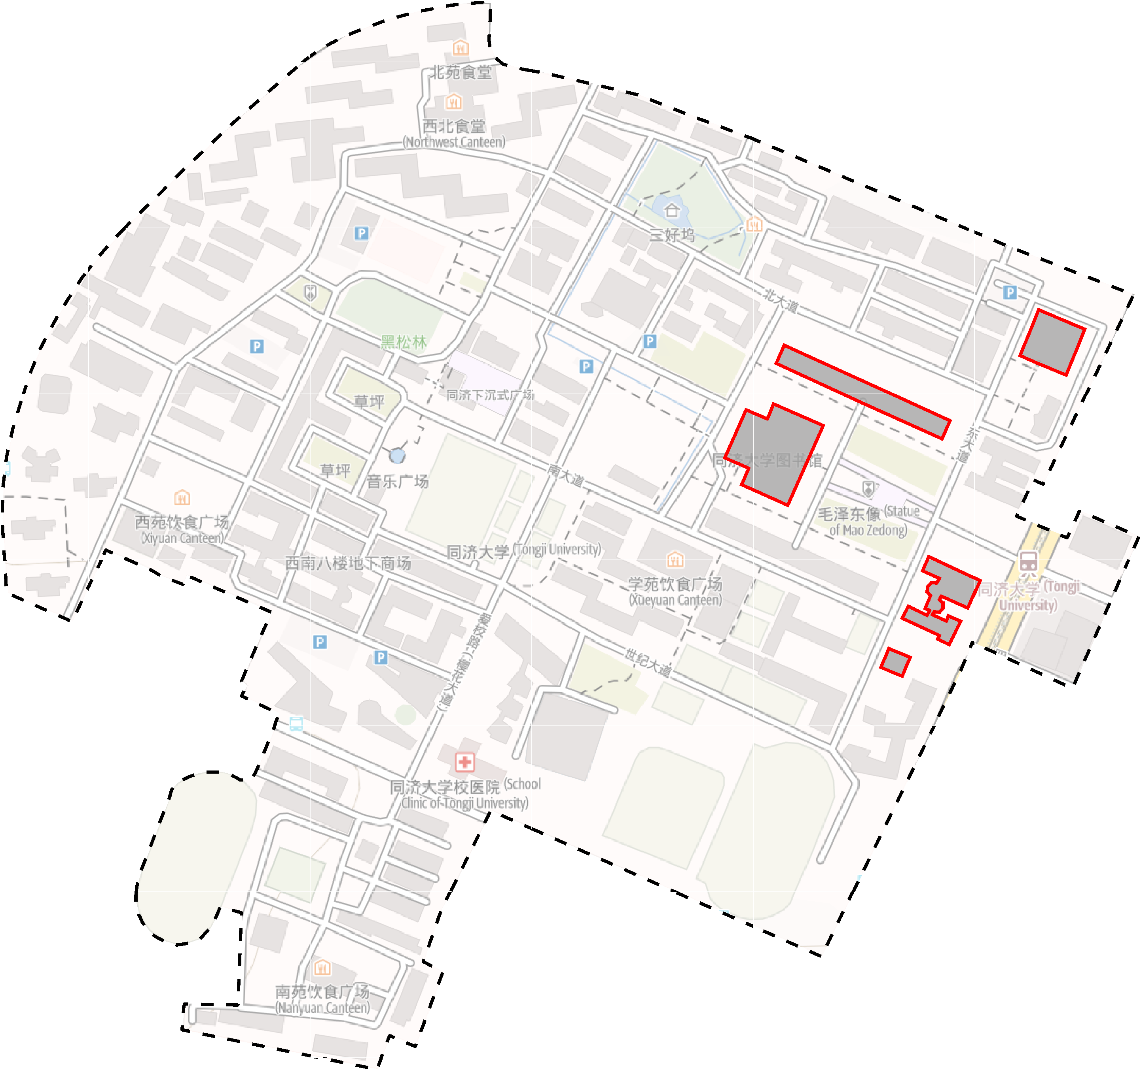
北楼
衷和楼
图书馆
旭日楼
逸夫楼
0
200 m

Slide 3
（a）北楼的增量动力分析和抗倒塌能力
（d）逸夫楼的增量动力分析和抗倒塌能力
（b）图书馆的增量动力分析和抗倒塌能力
（e）衷和楼的增量动力分析和抗倒塌能力
（c）旭日楼的增量动力分析和抗倒塌能力

Slide 4
（a）北楼的地震损失概率分布
（b）图书馆的地震损失概率分布
（c）旭日楼的地震损失概率分布
（d）逸夫楼的地震损失概率分布
（e）衷和楼的地震损失概率分布

Slide 5
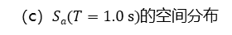
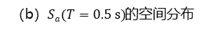
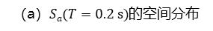
（a）$Sa(T=0.2 s)$的空间分布
（b）$Sa(T=0.5 s)$的空间分布
（c）$Sa(T=1.0 s)$的空间分布

Slide 6
（a）1999年集集地震
（b）1994年北岭地震

Slide 7
北楼
图书馆
旭日楼
逸夫楼
衷和楼
1999集集地震
1994北岭地震

Slide 8
北楼
图书馆
旭日楼
逸夫楼
衷和楼
北楼
图书馆
旭日楼
逸夫楼
衷和楼

Slide 9
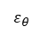
图书馆
旭日楼
逸夫楼
衷和楼
北楼
图书馆
旭日楼
逸夫楼
$$ε_{θ}$$

Slide 10
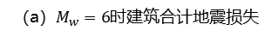
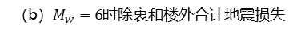
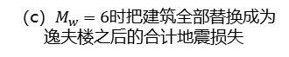
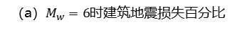
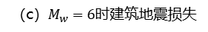
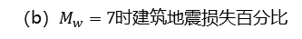
衷和楼
（a）$M_{w}=6$时建筑地震损失百分比
（a）$M_{w}=6$时建筑合计地震损失
衷和楼
（b）$M_{w}=7$时建筑地震损失百分比
（c）$M_{w}=6$时把建筑全部替换成为
逸夫楼之后的合计地震损失
（c）$M_{w}=6$时建筑地震损失
（b）$M_{w}=6$时除衷和楼外合计地震损失

